Slide 1
Бюджет муниципального образования Мамско-Чуйского района на 2024 год и плановый период 2025 и 2026 годы
утвержден решением Думы Мамско-Чуйского района
от 22.12.2023 года №17

Slide 2
Формирование бюджета муниципального образования Мамско-Чуйского района на 2024 год и плановый период 2025 и 2026 годы подготовлен в соответствии с требованиями
Основных направлений бюджетной и налоговой политики муниципального образования Мамско-Чуйского района на 2024 год и плановый период 2025 и 2026 годы
Основных параметров прогноза социально-экономического развития муниципального образования Мамско-Чуйского района на 2024 - 2026 годы
Положения о бюджетном процессе в муниципальном образовании Мамско-Чуйского района
Бюджетного кодекса Российской Федерации

Slide 3
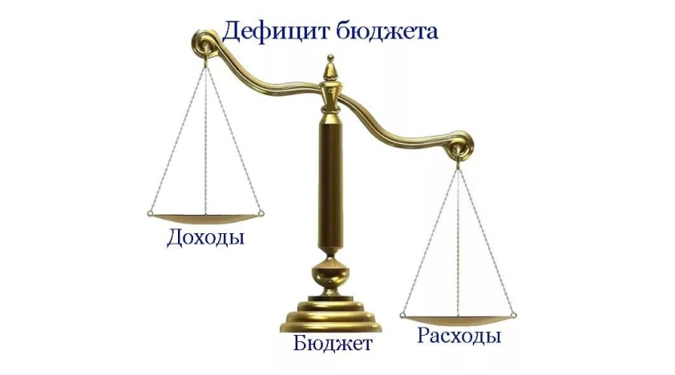
Основные параметры районного бюджета на 2024 год и плановый период 2025 и 2026 годы (далее – плановый период) сформированы в следующих объемах:
Основные параметры бюджета | 2024 год | 2025 год | 2026 год
Доходы, в том числе: | 706 413,10 | 563 078,70 | 511 928,30
налоговые и неналоговые доходы | 71 339,60 | 71 501,60 | 72 732,60
безвозмездные перечисления | 635 073,50 | 491 577,10 | 439 195,70
Расходы | 709 088,10 | 559 844,70 | 502 125,30
Дефицит | 2 675,0 | 2 681,0 | 2 727,0
Процент дефицита к доходам без учета безвозмездных поступлений | 3,75 | 3,75 | 3,75
Верхний предел муниципального долга | 0,00 | 2 675,0 | 5 356,0
Резервный фонд Мамско-Чуйского района | 50,00 | 50,00 | 50,00

Slide 4
Доходы бюджета района
Доходы бюджета района образуются за счет налоговых и неналоговых доходов, а так же за счет безвозмездных поступлений
- финансовая помощь из бюджетов других уровней (межбюджетные трансферты)
- поступления от уплаты пошлин и сборов, установленных законодательством РФ и штрафов за нарушение законодательства
- поступления в бюджет от уплаты налогов, установленных Налоговым кодексом РФ

Slide 5
Структура доходов бюджета Мамско-Чуйского района на 2024 год
(тыс. руб.)
НАЛОГОВЫЕ ДОХОДЫ
НЕНАЛОГОВЫЕ ДОХОДЫ
БЕЗВОЗМЕЗДНЫЕ
ПОСТУПЛЕНИЯ ИЗ БЮДЖЕТОВ
ДРУГИХ УРОВНЕЙ

Slide 6
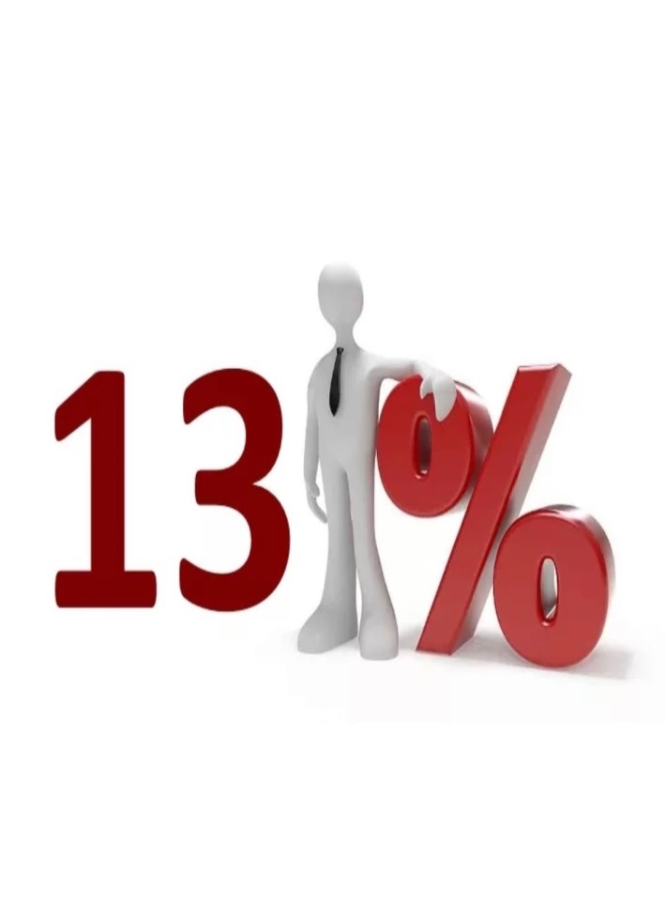
Налоговые доходы на 2024 год
Налог на доходы физических лиц
Налог, взимаемый в связи с применением упрощенной системы налогообложения
Налог, взимаемый в связи с применением патентной системы налогообложения
Государственная пошлина

Slide 7
Неналоговые доходы на 2024 год
Доходы от использования имущества, находящегося в государственной и муниципальной собственности
Доходы от реализации иного имущества, находящегося в собственности муниципальных районов (за исключением имущества муниципальных бюджетных и автономных учреждений, а также имущества муниципальных унитарных предприятий, в том числе казенных), в части реализации основных средств по указанному имуществу
Платежи при пользовании природными ресурсами
Доходы от оказания платных услуг (работ) и компенсации
затрат государства
Штрафы, санкции, возмещение ущерба

Slide 8
Безвозмездные поступления в 2024 году
БЕЗВОЗМЕЗДНЫЕ ПОСТУПЛЕНИЯ ИЗ БЮДЖЕТОВ ДРУГИХ УРОВНЕЙ | 635073,5
Дотации на выравнивание бюджетной обеспеченности муниципальных районов (городских округов) из фонда финансовой поддержки муниципальных районов (городских округов) Иркутской области | 183157,2
Дотации бюджетам муниципальных районов на поддержку мер по обеспечению сбалансированности бюджетов | 126320,6
Субсидия на комплектование книжных фондов муниципальных общедоступных библиотек | 37,5
Субсидии местным бюджетам из областного бюджета в целях софинансирования расходных обязательств органов местного самоуправления муниципальных образований Иркутской области по вопросам местного значения по организации отдыха детей в каникулярное время на оплату стоимости набора продуктов питания в лагерях с дневным пребыванием детей, организованных органами местного самоуправления муниципальных образований Иркутской области | 277,7
Субсидии на реализацию мероприятий перечня проектов народных инициатив | 1273,1
Субвенции на осуществление областных государственных полномочий по хранению, комплектованию, учету и использованию архивных документов, относящихся к государственной собственности Иркутской области | 3963,6
Субвенции на осуществление отдельных областных государственных полномочий в сфере труда | 1532,8
Субвенции на осуществление областных государственных полномочий по определению персонального состава и обеспечению деятельности районных (городских), районных в городах комиссий по делам несовершеннолетних и защите их прав | 1546,8
Субвенции на осуществление областных государственных полномочий по определению персонального состава и обеспечению деятельности административных комиссий | 1537,7
Субвенция на осуществление отдельных областных государственных полномочий по организации мероприятий при осуществлении деятельности по обращению с собаками и кошками без владельцев в границах населенных пунктов Иркутской области | 335,9
Субвенции на осуществление областного государственного полномочия по определению перечня должностных лиц органов местного самоуправления, уполномоченных составлять протоколы об административных правонарушениях, предусмотренных отдельными законами Иркутской области об административной ответственности | 0,7
Субвенции на обеспечение государственных гарантий реализации прав на получение общедоступного и бесплатного дошкольного образования в муниципальных дошкольных образовательных и общеобразовательных организациях | 67922,1
Субвенции на обеспечение государственных гарантий реализации прав на получение общедоступного и бесплатного начального общего, основного общего, среднего общего образования в муниципальных общеобразовательных организациях, обеспечение дополнительного образования детей в муниципальных общеобразовательных организациях | 142066,5
Субвенции на осуществление отдельных областных государственных полномочий по предоставлению мер социальной поддержки многодетным и малоимущим семьям | 1256,3
Субвенции бюджетам муниципальных районов на осуществление полномочий по составлению (изменению, дополнению) списков кандидатов в присяжные заседатели федеральных судов общей юрисдикции в Российской Федерации | 0,8
Субвенция на осуществление отдельных областных государственных полномочий по обеспечению бесплатным двухразовым питанием детей-инвалидов | 107,3
Субвенция на осуществление отдельных областных государственных полномочий по расчету и предоставлению дотаций на выравнивание бюджетной обеспеченности поселений, входящих в состав муниципального района Иркутской области, бюджетам поселений | 49301,0
Субсидии из областного бюджета местным бюджетам в целях софинансирования расходных обязательств муниципальных образований Иркутской области по обеспечению бесплатным двухразовым питанием обучающихся с ограниченными возможностями здоровья в муниципальных общеобразовательных организациях в Иркутской области | 786,1
Субсидия на обеспечение бесплатным питьевым молоком обучающихся 1-4 классов муниципальных общеобразовательных организаций в Иркутской области | 282,4
Субсидии из областного бюджета местным бюджетам в целях софинансирования расходных обязательств муниципальных образований Иркутской области по организации бесплатным горячим питанием обучающихся получающих начальное общее образование в муниципальных общеобразовательных организациях Иркутской области | 2513,3
Субсидии местным бюджетам на реализацию мероприятий по приобретению учебников и учебных пособий, а также учебно-методических материалов, необходимых для реализации образовательных программ начального общего, основного общего, среднего общего образования муниципальными общеобразовательными организациями в Иркутской области | 318,7
Субсидии бюджетам на реализацию мероприятий по модернизации школьных систем образования | 50535,4

Slide 9
Перечень муниципальных программ муниципального образования Мамско-Чуйского района на 2024 год и плановый период 2025 и 2026 годы (тыс. руб.)
Наименование | 2024 год | 2025г. | 2026г.
Муниципальная программа «Содействие развитию учреждений образования в муниципальном образовании Мамско-Чуйский район» | 386907,20 | 340046,40 | 282372,70
Муниципальная программа «Развитие культуры и дополнительного образования в сфере музыкального искусства в Мамско-Чуйском районе» | 71486,50 | 41981,20 | 50882,00
Муниципальная программа "Реализация полномочий муниципального образования Мамско-Чуйского района" | 54525,10 | 45799,60 | 34480,10
Муниципальная программа «Повышение качества управления муниципальным имуществом МО Мамско-Чуйского района» | 6570,00 | 4390,00 | 4590,00
Муниципальная программа «Повышение эффективности управления муниципальными финансами МО Мамско-Чуйского района» | 85259,90 | 68023,40 | 68469,80
Муниципальная программа «Содержание и развитие муниципального хозяйства МО Мамско-Чуйского района» | 67362,60 | 36812,60 | 38495,00
Муниципальная программа "Развитие муниципального казенного учреждения «Единая дежурно-диспетчерская службы-112» МО Мамско-Чуйского района (МКУ «ЕДДС-112»)" | 13640,00 | 7090,00 | 7090,00
Итого по муниципальным программам | 685 751,30 | 544 143,20 | 486 379,60
Непрограммные расходы | 21996,70 | 14428,40 | 14472,60
Нераспределенные средства | 1340,10 | 1273,10 | 1273,10
Всего | 709088,10 | 559844,70 | 502125,30

Slide 10
Расходы по муниципальным программам муниципального образования Мамско-Чуйского района на 2024 год (тыс. руб.)

Slide 11
Муниципальная программа «Содействие развитию учреждений образования в муниципальном образовании Мамско-Чуйский район»
«Развитие дошкольного образования в Мамско – Чуйском районе»
78 382,10 тыс. руб.
«Развитие системы общего образования в Мамско - Чуйском муниципальном районе»
233 409,00 тыс. руб.
«Обеспечение организации питания обучающихся в общеобразовательных учреждениях, расположенных на территории Мамско-Чуйского района»
5 439,80 тыс. руб.
«Содействие развитию учреждений образования в муниципальном образовании Мамско-Чуйский район»
386 907,20 тыс. руб.
«Развитие учреждений дополнительного образования детей Мамско – Чуйского района»
37 553,00 тыс. руб.
«Организация отдыха детей в Мамско - Чуйском районе»
1 722,30 тыс. руб.
«Оказание поддержки учреждениям образования через работу с педагогическими кадрами и одаренными детьми, в решении финансово-хозяйственных задач в Мамско-Чуйском районе»
30 401,00 тыс. руб.

Slide 12
Муниципальная программа «Развитие культуры и дополнительного образования в сфере музыкального искусства в Мамско-Чуйском районе»
«Развитие библиотечного дела, информационно-библиотечного обслуживания, музейного дела в Мамско-Чуйском районе»
22 219,5 тыс. руб.
«Развитие культурно-досуговой деятельности Мамско-Чуйского района»
25 600,00 тыс. руб.
«Развитие культуры и дополнительного образования в сфере музыкального искусства в Мамско-Чуйском районе»
71 486,50 тыс. руб.
«Оказание поддержки учреждениям образования, культуры в решении финансово-хозяйственных задач в Мамско-Чуйском районе»
6 240,00 тыс. руб.
«Сохранение и развитие дополнительного образования в сфере музыкального искусства в Мамско-Чуйском районе»
17 427,00 тыс. руб.

Slide 13
Муниципальная программа "Реализация полномочий муниципального образования Мамско-Чуйского района"
Наименование | 2024 год | 2025г. | 2026г.
Подпрограмма "Функционирование аппарата администрации Мамско-Чуйского района» | 41779,1 | 26219,1 | 28929,1
Основное мероприятие «Функционирование высшего должностного лица муниципального образования» | 2999,1 | 2999,1 | 2999,1
Расходы на выплаты по оплате труда работников органов местного самоуправления | 2999,1 | 2999,1 | 2999,1
Основное мероприятие "Осуществление функций администрации муниципального образования" | 38780 | 23220 | 25930
Расходы на выплаты по оплате труда работников органов местного самоуправления | 37234 | 22760 | 25000
Расходы на обеспечение функций органов местного самоуправления | 1546 | 460 | 930
Подпрограмма «Хранение, комплектование, учет и использование архивных документов, относящихся к муниципальной, федеральной и негосударственной собственности» | 7400 | 4300 | 5200
Основное мероприятие «Осуществление функций муниципального архива» | 7400 | 4300 | 5200
Расходы на выплаты по оплате труда работников органов местного самоуправления | 6274 | 3750 | 4100
Расходы на обеспечение функций органов местного самоуправления | 1126 | 550 | 1100
Подпрограмма «Архитектура и градостроительство в Мамско-Чуйском районе» | 500 | 0 | 0
Основное мероприятие «Корректировка действующих и подготовка новых документов территориального планирования района» | 500 | 0 | 0
Реализация направлений расходов основного мероприятия, подпрограммы муниципальной программы Мамско-Чуйского района | 500 | 0 | 0
Подпрограмма "Охрана окружающей среды и рационального природопользования" | 4846 | 15280,5 | 351,0
Основное мероприятие «Проведение работ по ликвидации накопленного вреда окружающей среде» | 4846 | 15280,5 | 351,0
Реализация направлений расходов основного мероприятия, подпрограммы муниципальной программы Мамско-Чуйского района | 4846 | 351,0 | 351,0
Расходы на софинансирование мероприятий по приобретению комплексов (установок) по обезвреживанию твердых коммунальных отходов | 0 | 14929,5 | 0
Всего | 54525,1 | 45799,6 | 34480,1

Slide 14
Муниципальная программа «Повышение качества управления муниципальным имуществом МО Мамско-Чуйского района»
Наименование | 2024 год | 2025г. | 2026г.
Подпрограмма «Совершенствование управления муниципальным имуществом, земельными ресурсами МО Мамско-Чуйского района» | 6570 | 4390 | 4590
Основное мероприятие «Обеспечение функционирования уполномоченного органа по управлению муниципальным имуществом МО Мамско-Чуйского района» | 6570 | 4390 | 4590
Расходы на выплаты по оплате труда работников органов местного самоуправления | 6170 | 4190 | 4190
Расходы на обеспечение функций органов местного самоуправления | 400 | 200 | 400
Всего | 6570 | 4390,0 | 4590,0
Муниципальная программа "Развитие муниципального казенного учреждения «Единая дежурно-диспетчерская службы-112» МО Мамско-Чуйского района (МКУ «ЕДДС-112»)"
Наименование | 2024 год | 2025г. | 2026г.
Основное мероприятие «Создание условий для развития МКУ «ЕДДС-112» | 13640 | 7090 | 7090
Расходы на оплату труда персоналу казенных учреждений | 13540 | 7090 | 7090
Расходы на выплаты персоналу в целях обеспечения выполнения функций органами, казенными учреждениями, органами управления внебюджетными фондами | 13540 | 7090 | 7090
Расходы на обеспечение деятельности (оказание услуг) муниципальных учреждений | 100 | 0 | 0
Закупка товаров, работ и услуг для государственных нужд | 100 | 0 | 0
Всего | 13640 | 7090,0 | 7090,0

Slide 15
Муниципальная программа «Повышение эффективности управления муниципальными финансами МО Мамско-Чуйского района»
Наименование | 2024 год | 2025г. | 2026г.
Основное мероприятие «Управление муниципальными финансами Мамско-Чуйского района, организация составления и исполнения местного бюджета» | 17454,6 | 10642,3 | 10642,7
Расходы на выплаты по оплате труда работников органов местного самоуправления | 16764 | 10410 | 10410
Расходы на выплаты персоналу в целях обеспечения выполнения функций органами, казенными учреждениями, органами управления внебюджетными фондами | 16764 | 10410 | 10410
Расходы на обеспечение функций органов местного самоуправления | 675,9 | 220 | 220
Закупка товаров, работ и услуг для государственных нужд | 675,9 | 220 | 220
Расходы на осуществление обл.гос.полн.по расчету и предоставлению дотации на выр.бюдж.обесп.поселений, входящих в состав МР | 14,7 | 12,3 | 12,7
Расходы на выплаты персоналу в целях обеспечения выполнения функций органами, казенными учреждениями, органами управления внебюджетными фондами | 14,7 | 12,3 | 12,7
Основное мероприятие «Исполнение судебных актов, управление муниципальным долгом и его обслуживание» | 10 | 10 | 10
Обеспечение реализации мероприятий по исполнению судебных актов, управлению муниципальным долгом и его обслуживанию | 10 | 10 | 10
Обслуживание муниципального долга | 10 | 10 | 10
Основное мероприятие «Повышение финансовой устойчивости бюджетов муниципальных образований Мамско-Чуйского района» | 67795,3 | 57371,1 | 57817,1
Выравнивание уровня бюджетной обеспеченности поселений Иркутской области, входящих в состав муниципального района Иркутской области | 49286,3 | 40207 | 39613,9
Межбюджетные трансферты | 49286,3 | 40207 | 39613,9
Межбюджетные трансферты | 18509 | 17164,1 | 18203,2
Межбюджетные трансферты | 18509 | 17164,1 | 18203,2
Всего | 85259,9 | 68023,4 | 68469,8

Slide 16
Муниципальная программа «Содержание и развитие муниципального хозяйства МО Мамско-Чуйского района»
Наименование | 2024 год | 2025г. | 2026г.
Подпрограмма «Обеспечение деятельности муниципального казенного учреждения «Административно-хозяйственная служба»» | 66487,7 | 36437,7 | 38120,1
Основное мероприятие «Обеспечение деятельности МКУ «АХС»» | 66487,7 | 36437,7 | 38120,1
Расходы на оплату труда персоналу казенных учреждений | 65300 | 35600 | 36932,4
Расходы на обеспечение деятельности (оказание услуг) муниципальных учреждений | 960,6 | 610,6 | 960,6
Укрепление материально-технической базы муниципальных учреждений | 227,1 | 227,1 | 227,1
Подпрограмма «Обеспечение перевозок пассажиров автомобильным транспортом в Мамско-Чуйском районе» | 614,1 | 114,1 | 114,1
Основное мероприятие "Обеспечение устойчивой работы автомобильного транспорта по перевозке пассажиров в Мамско-Чуйском районе" | 614,1 | 114,1 | 114,1
Обеспечение реализации мероприятий по перевозке пассажиров автомобильным транспортом | 614,1 | 114,1 | 114,1
Подпрограмма «Обеспечение перевозок пассажиров водным транспортом в Мамско-Чуйском районе» | 11,6 | 11,6 | 11,6
Основное мероприятие "Обеспечение устойчивой работы водного транспорта по перевозке пассажиров в Мамско-Чуйском районе" | 11,6 | 11,6 | 11,6
Обеспечение реализации мероприятий по перевозке пассажиров водным транспортом | 11,6 | 11,6 | 11,6
Подпрограмма «Улучшение условий и охраны труда в МКУ «АХС»» | 249,2 | 249,2 | 249,2
Основное мероприятие "Реализация государственной политики в области охраны труда, обеспечивающих сохранение жизни, здоровья и профессиональной активности работников в процессе трудовой деятельности, как приоритетной составляющей стратегии социально-экономического развития учреждения» | 249,2 | 249,2 | 249,2
Укрепление материально-технической базы муниципальных учреждений | 249,2 | 249,2 | 249,2
Закупка товаров, работ и услуг для государственных нужд | 249,2 | 249,2 | 249,2
Всего | 67362,60 | 36812,60 | 38495,00

Slide 17
Непрограммные расходы
Наименование | 2024 год | 2025г. | 2026г.
Непрограммные расходы | 5400 | 3460 | 3460
Функционирование Контрольно-счетной палаты Мамско-Чуйского района | 5400 | 3460 | 3460
Обеспечение деятельности Контрольно-счетной палаты Мамско-Чуйского района | 5400 | 3460 | 3460
Расходы на выплаты по оплате труда работников органов местного самоуправления | 5350 | 3460 | 3460
Расходы на обеспечение функций органов местного самоуправления | 50 | 0 | 0
Прочие непрограммные расходы | 7678,4 | 2050 | 2050
Выплаты пенсии за выслугу лет гражданам, замещающим должности муниципальной службы в муниципальном образовании Мамско-Чуйского района | 2650 | 2000 | 2000
Резервный фонд | 50 | 50 | 50
Иные бюджетные ассигнования | 50 | 50 | 50
Дорожный фонд | 4978,4 | 0 | 0
Непрограммные расходы на осуществление государственных полномочий | 8918,3 | 8918,4 | 8962,6
Осуществление областных государственных полномочий по хранению, комплектованию, учету и использованию архивных документов, относящихся к государственной собственности Иркутской области | 3963,6 | 3963,6 | 3963,6
Осуществление отдельных областных государственных полномочий в сфере труда | 1532,8 | 1532,8 | 1532,8
Осуществление областных государственных полномочий по определению персонального состава и обеспечению деятельности районных (городских), районных в городах комиссий по делам несовершеннолетних и защите их прав | 1546,8 | 1546,8 | 1546,8
Осуществление отдельных областных государственных полномочий в сфере обращения с безнадзорными собаками и кошками в Иркутской области | 335,9 | 335,9 | 335,9
Осуществление областных государственных полномочий по определению персонального состава и обеспечению деятельности административных комиссий | 1537,7 | 1537,7 | 1537,7
Осуществление областного государственного полномочия по определению перечня должностных лиц органов местного самоуправления, уполномоченных составлять протоколы об административных правонарушениях, предусмотренных отдельными законами Иркутской области об административной ответственности | 0,7 | 0,7 | 0,7
Осуществление полномочий по составлению (изменению) списков кандидатов в присяжные заседатели федеральных судов общей юрисдикции в Российской Федерации | 0,8 | 0,9 | 45,1
Всего | 21996,7 | 14428,4 | 14472,6
Нераспределенные средства | 1340,1 | 1273,1 | 1273,1
Реализация мероприятий перечня проектов народных инициатив | 1340,1 | 1273,1 | 1273,1

Slide 18
Распределение дотаций на выравнивание бюджетной обеспеченности поселений из бюджета Мамско-Чуйского района на 2024 год и плановый период 2025 и 2026 годы
Наименование поселения | Сумма (тыс. руб.)
 | 2024 | 2025 | 2026
Мамское городское поселение | 40 258,60 | 33 670,0 | 34 015,30
Луговское городское поселение | 14 115,00 | 12 176,70 | 12 231,80
Витимское городское поселение | 13 388,70 | 11 514,80 | 11 562,80
Всего | 67 762,30 | 57 361,90 | 57 809,90

Slide 19
Муниципальный долг
Верхний предел муниципального внутреннего долга муниципального образования Мамско-Чуйского района:
по состоянию на 1 января 2025 года в размере 2 675 тыс. рублей, в том числе верхний предел долга по муниципальным гарантиям 0 тыс. рублей;
по состоянию на 1 января 2026 года в размере 5 356 тыс. рублей, в том числе верхний предел долга по муниципальным гарантиям 0 тыс. рублей;
по состоянию на 1 января 2027 года в размере 8 083 тыс. рублей, в том числе верхний предел долга по муниципальным гарантиям 0 тыс. рублей

Slide 20
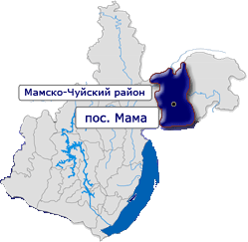
Контактная информация
Адрес:
Иркутская обл., Мамско-Чуйский р-н,
п. Мама, ул. Советская, 10
Телефон: 8 (395 69) 2-18-98
E-mail: fin26@govirk.ru
Открытые информационные ресурсы:
http://gfu.ru
http://mchr.irkobl.ru

